Slide 1

資料２
大阪・光の饗宴2019について
INDEX
■大阪・光の饗宴2019概要 ・・・・・・・・・・・・・
■大阪・光の饗宴2019開宴式 ・・・・・・・・・・・・
■コアプログラム ＜御堂筋イルミネーション2019＞ ・・
＜OSAKA光のルネサンス2019＞・・・
■エリアプログラム ・・・・・・・・・・・・・・・・
■メディア等掲載実績 ・・・・・・・・・・・・・・・
P.１
P.２
P.３
P.４～５
P.６
P.７
2020年１月25日
大阪・光の饗宴実行委員会

Slide 2


大阪・光の饗宴2019概要
＝大阪発・光が文化になる季節＝
＜開 催 期 間＞
2019年11月4日（月・振替休日）～2020年1月31日（金）
大阪の夜を彩る「光のミュージアム」
コアプログラム
◆御堂筋イルミネーション2019： 2019年11月4日（月・振替休日）～12月31日（火）58日間
◆OSAKA光のルネサンス2019 ： 2019年12月14日（土）～12月25日（水） 12日間
エリアプログラム
◆府域各所で展開する“21団体” “25プログラム” と連携

Slide 3
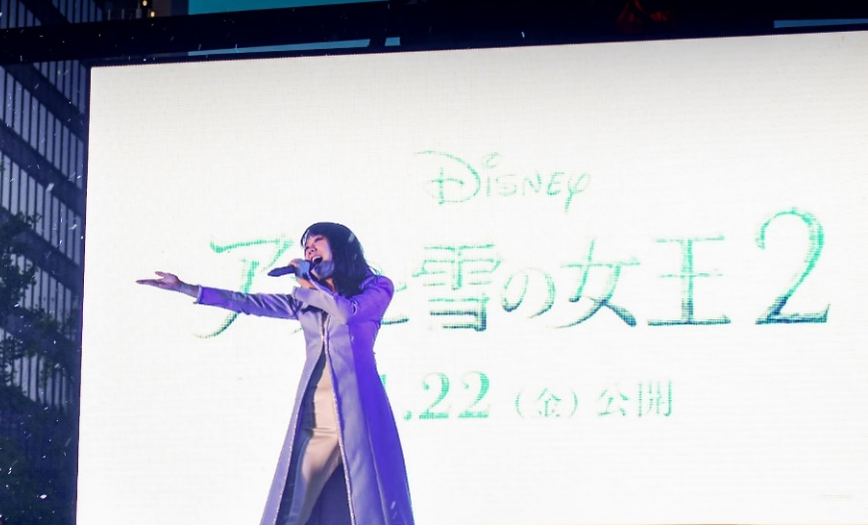
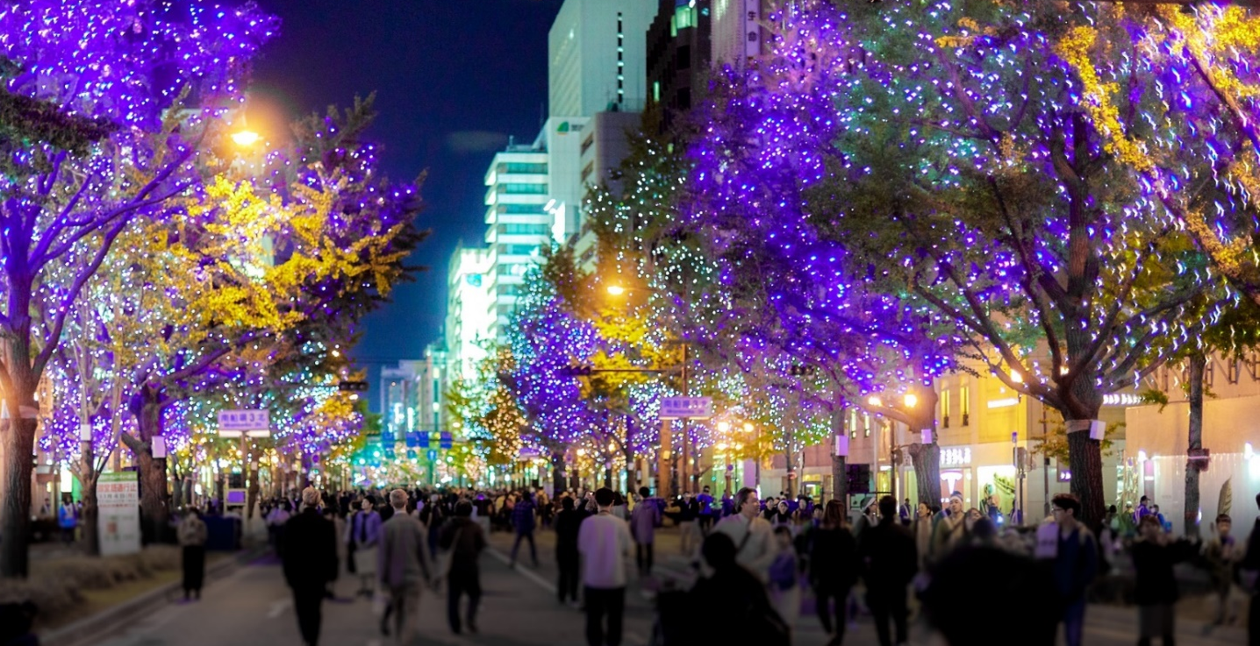
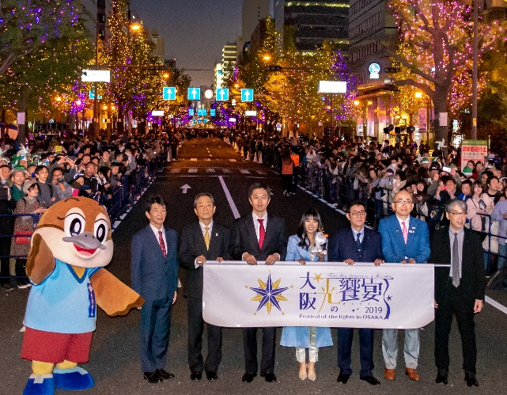
大阪・光の饗宴2019開宴式
大阪・光の饗宴2019開宴式
一夜限りの特別プログラム！
夜の大阪のシンボルストリートを満喫！
開催日程：11月4日（月・振替休日）
実施時間：17時～19時
開催場所：久太郎町3交差点～新橋交差点
来場者 ：約20万人（2018年：約18万人）

Slide 4
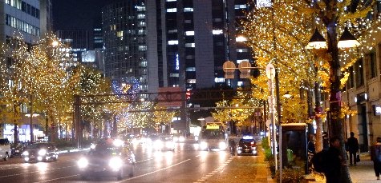
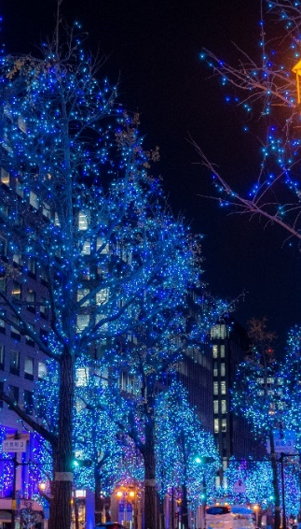
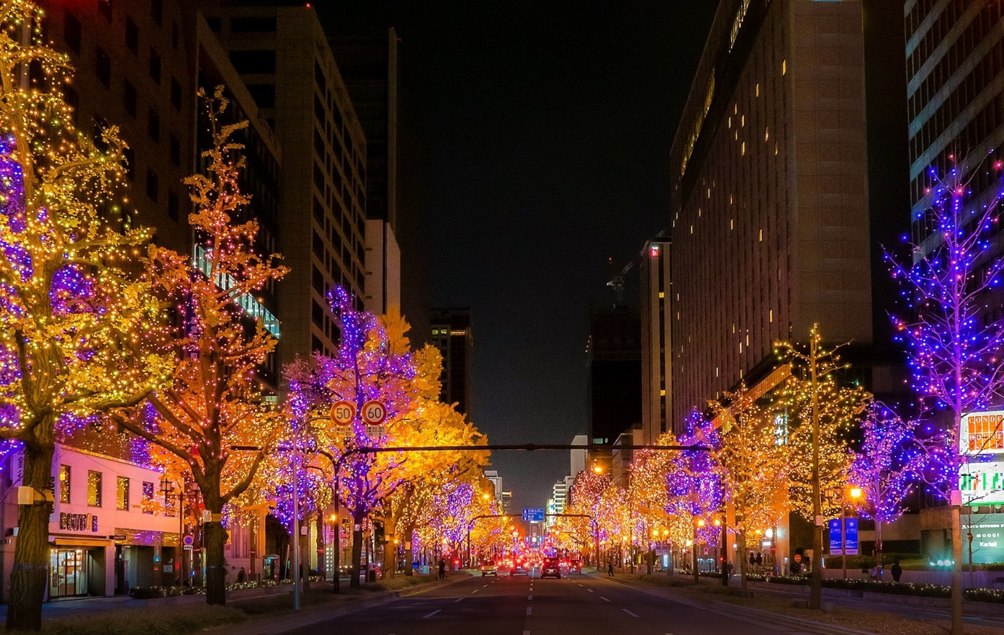
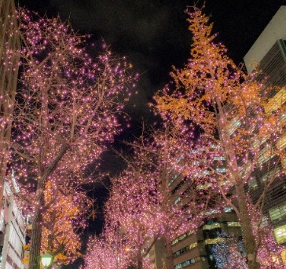
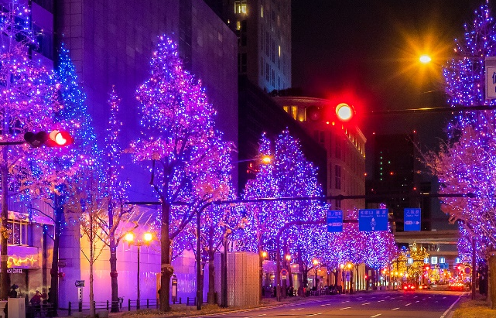
コアプログラム【御堂筋イルミネーション2019】
御堂筋イルミネーション2019
開催日程：11月4日（月・振替休日） ～ 12月31日（火）
点灯時間：17時頃～23時
開催場所：御堂筋（阪神前交差点～難波西口交差点）
来場者数：約578万人 （2018年：約520万人）
シンフォニーゾーン
3
３

Slide 5

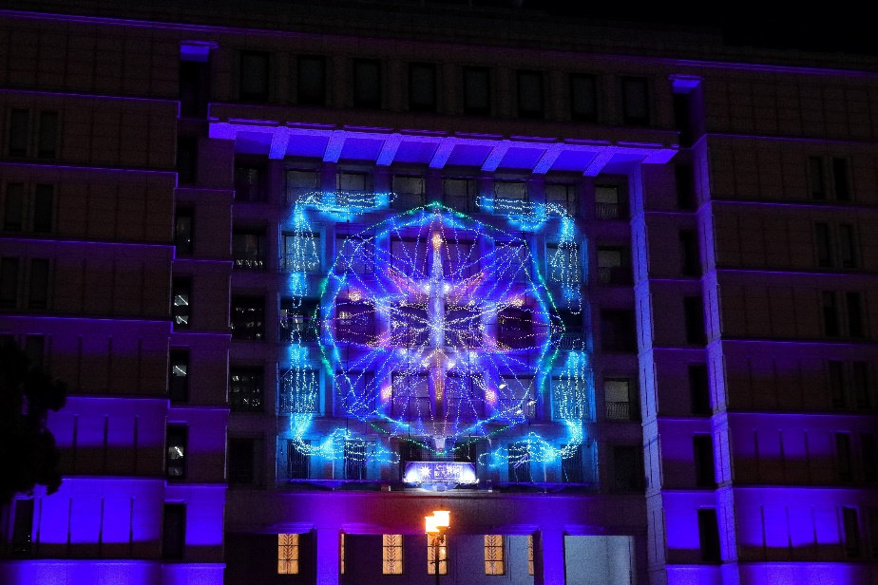
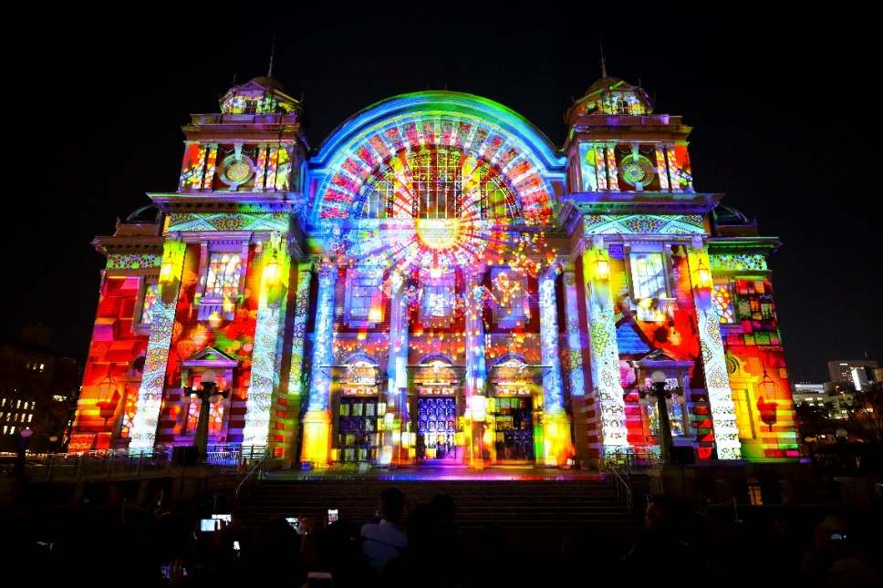
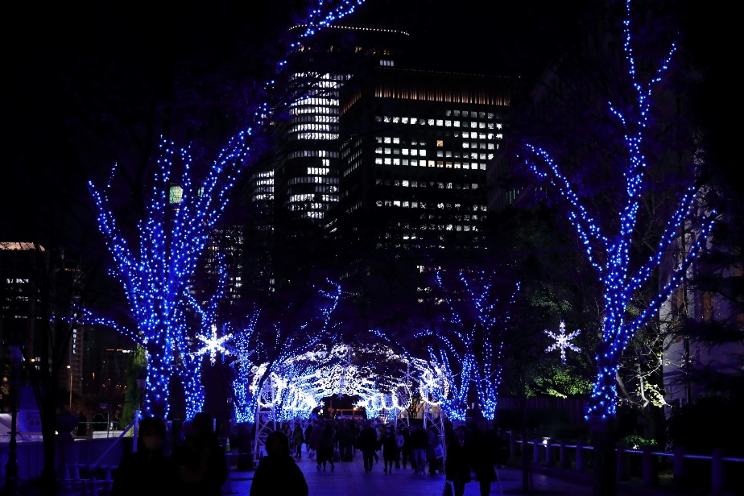
コアプログラム【OSAKA光のルネサンス2019】
OSAKA光のルネサンス2019
開催テーマ：中之島の水辺に広がる光のアートフェスティバル
開催日程：12月14日（土）～ 12月25日（水）
点灯時間：17時～22時 ＊一部プログラムは16時～23時
開催場所：大阪市役所周辺～中之島公園
来場者数：約351万人（2018年：333万人）
今年度は、「大阪市庁舎正面イルミネーションファサード」と
「中之島イルミネーションストリート」の点灯期間が、11月4日（月・振替休日）から12月31日（火）まで拡大しました。
大阪市庁舎正面イルミネーションファサード
Art of Light ~Projection Mapping~
中之島イルミネーションストリート
４

Slide 6
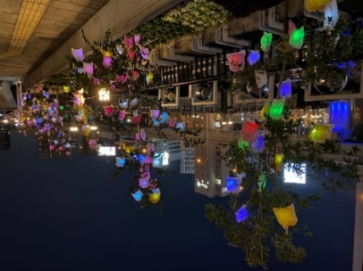
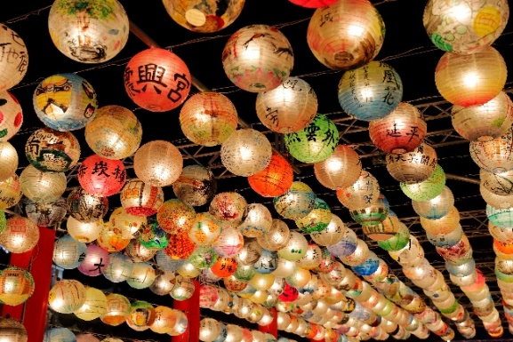
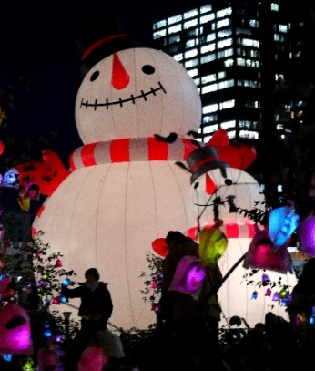
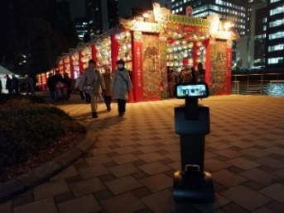
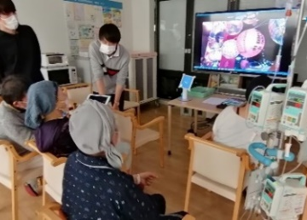
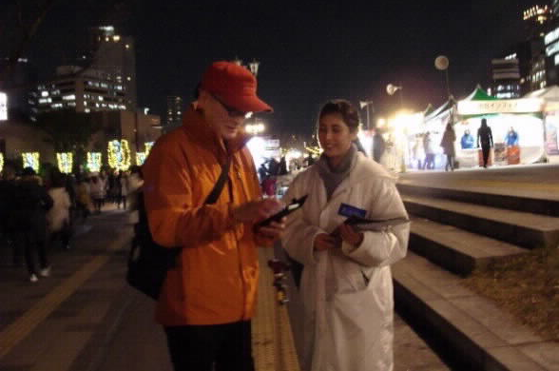
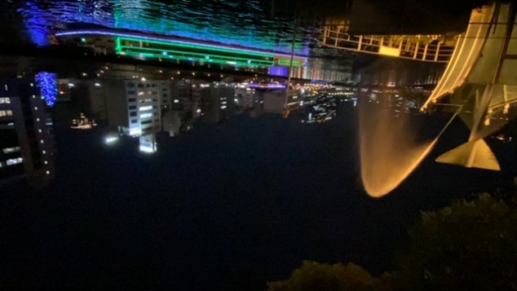
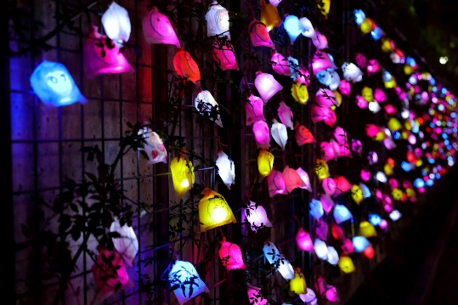
コアプログラム【OSAKA光のルネサンス2019】
①『エリアプログラム』との連携
②『海外・光プログラム』との連携
③『民間企業』との連携
梅田エリアと連携
BIGスノーマン in 中之島
１．遠隔コミュニケ－ション
離れた場所からもOSAKA光のルネサンスを
体感できる遠隔操作ロボット
中之島ウエストエリアと連携ひかりの実
２．遠隔医療通訳サービス
台南・光の廟埕
インバウンド向けの遠隔医療通訳サービス
５つの連携
（多様な連携による「ＯＳＡＫＡ光のルネサンス」観光地域まちづくり）
水都大阪のシンボル中之島で実施されるプログラムとして、様々な連携を深め、「観光の側面からのまちづくり」を推進していく。
④『地域住民・留学生』との連携
⑤『水都大阪事業』との連携
プログラムのクオリティ向上
（ブランド価値向上）
おもてなし隊
エリアや海外、民間等との連携
観光の側面からのまちづくり推進
（観光地域まちづくり）
ひかりの実
開催期間に合わせたナイトクルーズ運航
(光の水都ルネサンスボート2019）
５

Slide 7

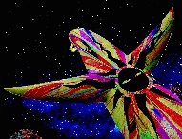
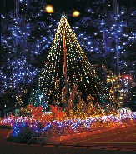
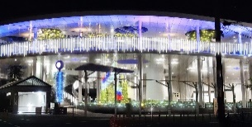
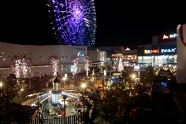
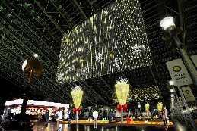
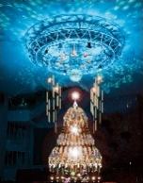
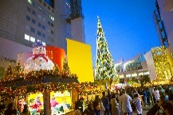
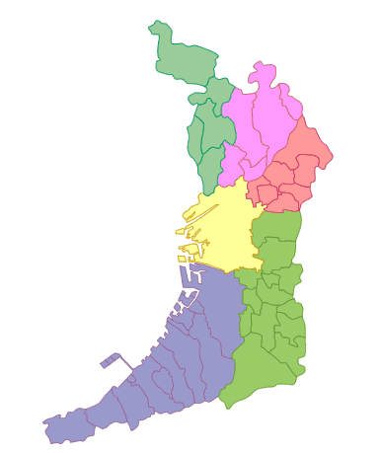
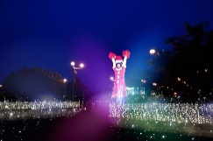
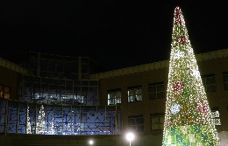
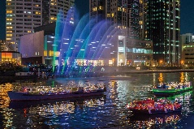
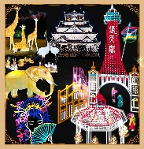
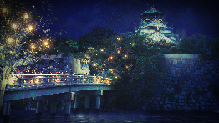
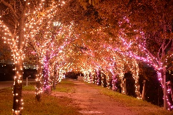
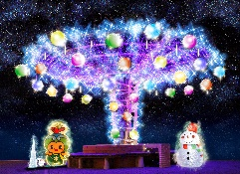
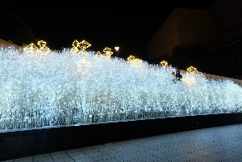
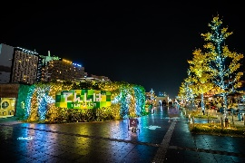
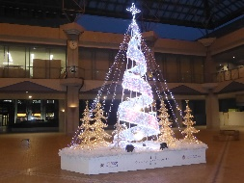
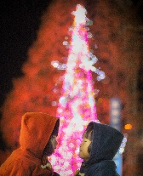
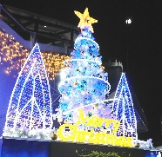
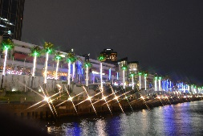
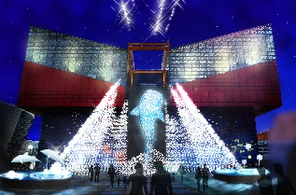
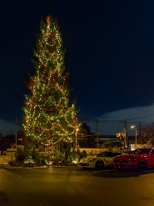
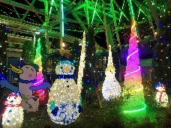
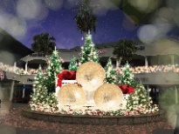
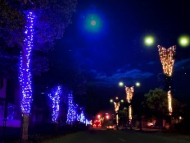
エリアプログラムが拡大！
【エリアプログラム】
府域各所から “２１団体” “２５のプログラム”が参加
【大阪市以外のプログラム】（１１団体 １３ プログラム）
15 Wonder Experience
イルミナイト万博
16 EXPOCITY
イルミネーション
14島本町イルミネーション
13 いばらきイルミフェスタ
灯（AKARI）
【大阪市内のプログラム】（１０団体 １２プログラム）
1 Twilight Fantasy
2 Dramatic Holiday Show‼
3 新梅田シティ・
クリスマスツリー
万博記念公園マネジメン・パートナーズ×EXPOCITY
島本町イルミネーション実行委員会
いばらきイルミフェスタ実行委員会
ドイツ・クリスマスマーケット大阪実行委員会
17 大東市スマイルミネーション2019
21 ウィンター イルミネーション
梅田スノーマンフェスティバル実行委員会
4 中之島ウォーター
ファンタジア
5 大阪城イルミナージュ
6SAKUYA LUMINA
New!
大東市イルミネーションイベント
実行委員会
羽曳野市
中之島ウエスト・エリア
プロモーション連絡会
23 桜まつり～冬～
大阪狭山イルミネーション
22金剛きらめき
イルミネーション2019
大阪城イルミナージュ
実行委員会
SAKUYA LUMINA製作委員会
富田林市
７煌めく草原
8 Welcoming あべてん
ウィンタープレゼント2019
9 音と光のウィンター
イルミネーション
桜まつり実行委員会
富田林市
富田林市
18堺桜彩イルミネーション2019
19 イズミネーション2019
和泉府中
Mプロジェクト実行委員会
Welcoming アベノ・天王寺
キャンペーン事務局
大阪ベイタワーウインター
イルミネーション2019委員会
10光の回廊（コリドー）
クリスマスバージョン
11 築港ベイエリア
イルミネーション
12 赤レンガ倉庫クラシック
イルミネーション
New!
New!
堺市中心市街地活性化協議会
和泉市
25SEACLE
ILLUMANATION
24りんくうプレミアム・アウトレット
ウインターイルミネーション2019
20木楽座ストリート
イズミネーション2019
すみのえ・南港 光のワン
ダーランド実行委員会
築港・天保山ウィンターイルミネーション実行委員会
りんくうまちづくり協議会
７
木楽座ストリート組合

Slide 8
【メディア等掲載実績】
大阪・光の饗宴2019におけるメディア等の掲載実績
（※12月31日時点実績）
７

Slide 9

ご清聴ありがとうございました。

